Slide 1
GRUPO DE TRABALHO para discussão do
CONCEITO DE “PARTES SIGNIFICATIVAS DO ESCOPO” PARA A ÁREA DE VAZÃO
CT-13 Comissão Técnica de Vazão
Versão de: 04/08/2015 11:40:31

Slide 2
Na 21ª Reunião da CT-13 foi sugerida a formação de um grupo de trabalho para discutir o conceito de “partes significativas do escopo” para a área de vazão, inclusive para fins de elaboração do plano de participação em atividades de ensaios de proficiência, conforme estabelecido na norma NIT-DICLA-026.
Com vistas à elaboração de um eventual documento orientativo, foi formado o grupo de trabalho composto por:
Kazuto Kawakita (IPT) - coordenador
Mauricio Soares (Inmetro/Dicla)
Helena Manosso (IPT)
Noemi Hernandez (Metroval)
Willian Abe (Incontrol)
José Fintelman (Hirsa)

Slide 3
Somente para lembrar, o item 9 POLÍTICA GERAL da NIT-DICLA-026 diz:
9.3 O laboratório deve analisar seu escopo de acreditação, definir e documentar quais são as partes significativas desse escopo para fins de elaboração do plano de participação em atividades de EP considerando, conforme relevante:
a) grandezas medidas, áreas de atividades, classes de ensaios, especialidades e grupos de serviços de calibração;
b) métodos de ensaio e calibração e as técnicas analíticas ou de medição que utiliza, incluindo diferenças e grau de complexidade entre os métodos e técnicas;
c) padrões, instrumentos de medição e materiais de referência que emprega;
d) propriedades que ensaia ou calibra;
e) tipos de padrões ou instrumentos de medição que calibra;
f) composição e estado físico da matriz do item de ensaio (sólido, líquido ou gasoso);
g) faixa de medição, limite de detecção / quantificação e incerteza da medição;
h) frequência de realização do ensaio, exame ou calibração.

Slide 4
Devido às particularidades inerentes à área da metrologia de vazão e velocidade de fluidos, esses critérios constantes do requisito do item 9.3 da Norma serão, a seguir, abordados um a um visando enriquecer a análise a ser feita pelo Grupo de Trabalho

Slide 5
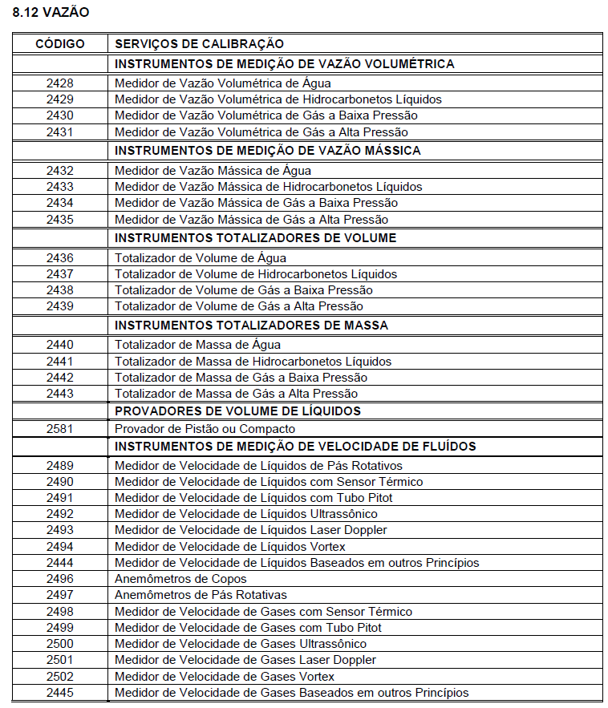
a) grandezas medidas, áreas de atividades, classes de ensaios, especialidades e grupos de serviços de calibração
Com base na versão atual da NIT-DICLA-012, um laboratório de vazão poderia medir as seguintes grandezas:
Vazão volumétrica de gás, água ou hidrocarboneto líquido, a baixa ou alta pressão
Vazão mássica gás, água ou hidrocarboneto líquido, a baixa ou alta pressão
Volume totalizado (gás, água ou hidrocarboneto líquido, a baixa ou alta pressão
Massa totalizada gás, água ou hidrocarboneto líquido, a baixa ou alta pressão
Velocidade de fluidos
Portanto, na seleção das “partes significativas do escopo”, deveriam ser contemplados os diferentes mensurandos com os quais trabalha o laboratório.
Fonte: NIT-DICLA-012 Rev. 16
OBS 1: Ainda há dúvidas se as qualificações baixa e alta e pressão se referem às condições de pressão do fluido durante o processo de calibração ou à pressão de operação do medidor em campo. Há necessidade de adequação dos escopos de alguns laboratórios.
OBS 2: A viscosidade do fluido é um parâmetro importante para o desempenho metrológico de diversos tipos de medidores de vazão e, assim, necessitaria ser considerada numa oportuna redefinição dos serviços de calibração da área de vazão da Norma.

Slide 6
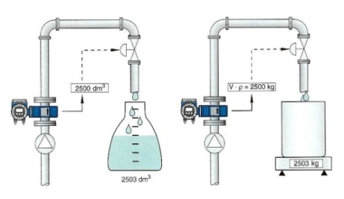
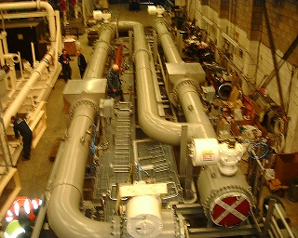
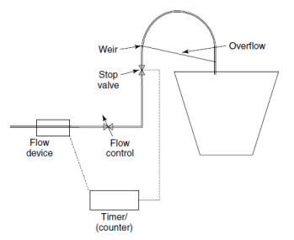
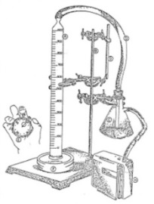
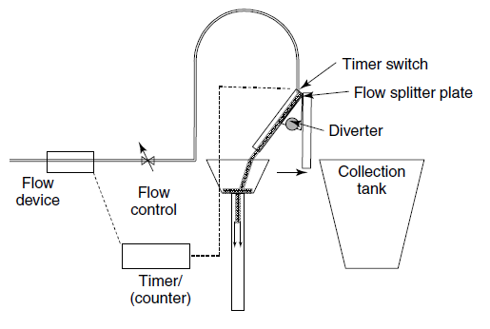
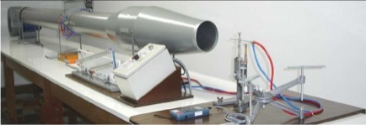
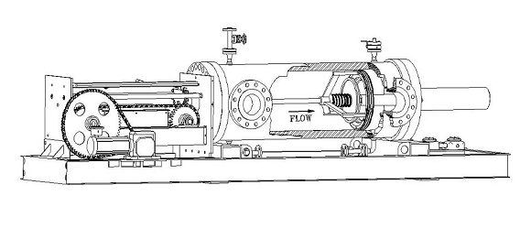
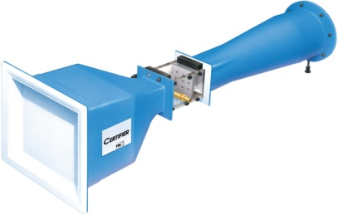
b) métodos de ensaio e calibração e as técnicas analíticas ou de medição que utiliza, incluindo diferenças e grau de complexidade entre os métodos e técnicas
Alguns métodos de calibração utilizados pelos laboratórios da área de vazão:
Método volumétrico ou gravimétrico
Método da comparação com medidor de referência
Medidor sob calibração
Medidor de referência
Método estático de partida e parada
Método da bolha de sabão
Método dinâmico de partida e parada
Túnel de vento com jato livre
Método volumétrico com provador
Túnel de vento com seção de testes
Os métodos de calibração utilizados pelo laboratório de vazão deveriam ser considerados na seleção das “partes significativas do escopo”.

Slide 7
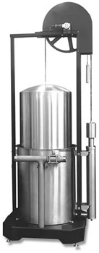
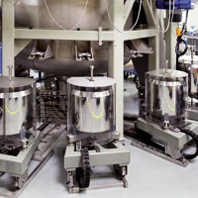
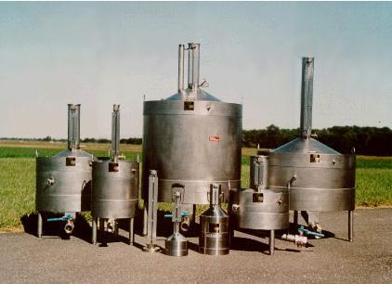
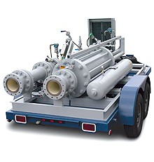
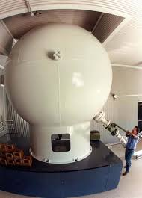
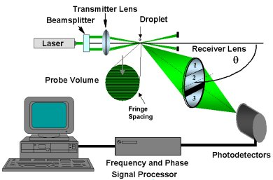
c) padrões, instrumentos de medição e materiais de referência que emprega
Existem diferentes tipos de padrões e instrumentos de medição que podem ser utilizados pelos laboratórios na calibração de medidores de vazão e de velocidade de fluidos.
Gravimétrico
Volumétrico
Volumétrico
Volumétrico
Gravimétrico
Anemômetro a laser Doppler
Assim, na seleção das “partes significativas do escopo” do laboratório, é importante considerar os tipos de padrões e instrumentos de medição que utiliza.
As atividades de ensaio de proficiência dos quais o laboratório participa devem ser adequadas aos tipos de padrões ou instrumentos de medição que utiliza, seja em termos de capacidade de medição (faixa e condições de operação) como de incerteza de medição.

Slide 8
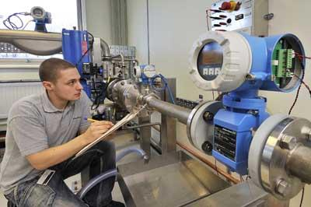

d) propriedades que ensaia ou calibra
Na calibração de medidores de vazão podem ser determinados diferentes parâmetros de desempenho metrológico em função da sua vazão de operação, dentre os quais o erro de medição, a tendência de medição, o fator do medidor, os sinais de saída em termos de corrente elétrica ou de frequência de pulsos, etc.
Erro de medição?
Tendência de medição?
Fator do medidor?
(4 a 20) mA?
Frequência de pulsos?
Etc.
Vazão
É importante considerar esse critério na definição das partes significativas do escopo do laboratório. Assim, as atividades de ensaio de proficiência dos quais o laboratório participa devem ser adequados aos tipos de parâmetros de desempenho metrológico que calibra.

Slide 9
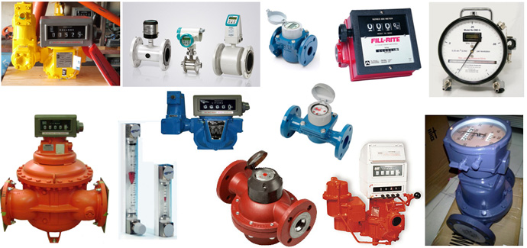
e) tipos de padrões ou instrumentos de medição que calibra
O universo de tipos, modelos e dimensões de medidores de vazão é, possivelmente, o maior dentre todas as áreas metrológicas.
Assim, na seleção das “partes significativas do escopo” do laboratório, é importante considerar os tipos de padrões e instrumentos de medição que calibra.
Da mesma forma, as atividades de ensaio de proficiência dos quais o laboratório participa devem ser adequados aos tipos de padrões ou instrumentos de medição que calibra.

Slide 10
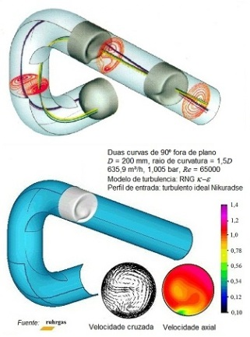



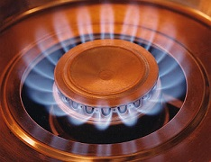
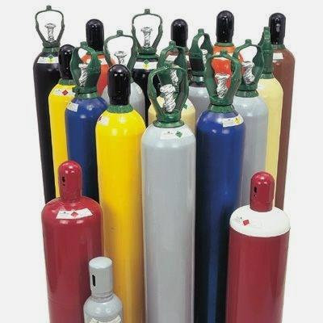
f) composição e estado físico da matriz do item de ensaio (sólido, líquido ou gasoso)
O tipo de fluido e as condições de processo (pressão, temperatura, viscosidade, número de Reynolds, perfil de velocidades etc.) utilizados pelo laboratório na calibração de medidores de clientes deveria ser capaz de representar adequadamente as características do fluido e das condições de operação do medidor em campo.
Ar
Água
Óleo
Gás natural
Gases especiais
A conformidade entre o modelo físico da calibração e o modelo físico de operação do medidor em campo é, possivelmente, o fator mais impactante no processo de calibração de medidores de vazão de fluidos, permitindo obter uma melhor ou pior representatividade do real desempenho metrológico do medidor sob calibração.
Na seleção das “partes significativas do escopo” do laboratório, é importante considerar o fluido e as condições de processo utilizados pelo laboratório na calibração de medidores de clientes.

Slide 11
g) faixa de medição, limite de detecção / quantificação e incerteza da medição
Na definição das partes significativas do escopo do laboratório deveriam ser consideradas as faixas de medição e as respectivas incertezas de medição obtidas pelo laboratório.
Incerteza
1,2
0,5
0,2
0 10 20 30 40 50 60 70 80 90 100
Faixa de medição [unidades]
IMPORTANTE: As atividades de ensaio de proficiência das quais o laboratório participar devem ser capazes de fornecer incertezas compatíveis com as incertezas de medição praticadas pelo mesmo.

Slide 12
h) frequência de realização do ensaio, exame ou calibração
Fator que auxilia na definição de quais são os serviços que são mais demandados pelos clientes do laboratório.
Pela importância quantitativa, dever-se-ia priorizar esses serviços na definição da parte significativa do escopo para fins de elaboração do plano de participação em atividades de ensaio de proficiência.
Frequência
Serviços priorizados no plano
1000
500
A B C D E F G
Tipo de serviço
Não obstante isso, os demais tipos de serviços também devem, em algum momento, fazer parte do plano de participação em atividades de ensaio de proficiência.

Slide 13
Exemplo de “Partes Significativas do Escopo” de um Laboratório
N° | CRITÉRIO | PARTE 1 | PARTE 2 | PARTE 3
a | Grandezas medidas e grupos de serviços de calibração | Vazão volumétrica de ar | Totalizador de volume de água | Velocidade de ar
b | Métodos de calibração | Comparação com medidor de referência | Método volumétrico | Comparação com medidor de referência
c | Padrões e instrumentos de medição que emprega | Bocais sônicos | Medidas materializadas de volume | Túnel de vento e anemômetro laser Doppler
d | Parâmetro de desempenho metrológico que calibra | Tendência de medição | Fator do medidor | Tendência de medição
e | Tipos de medidores que calibra | Medidores de vazão de gás | Totalizadores de volume de água | Anemômetros de pás e de copos, termo anemômetros e outros sensores de velocidade
f | Composição e estado físico do fluido de calibração | Ar ambiente à pressão atmosférica local | Água potável nas condições ambientais locais | Ar ambiente à pressão atmosférica local
g | Faixa de medição e incerteza da medição | 1 m³/h a 1000 m³/h (CMC = 0,2 %) | 0,1 m³/h a 500 m³/h (CMC = 0,1 %) | 0,5 m/s a 25 m/s (CMC = 2 %)
h | Frequência de realização da calibração | 45 % na faixa (1 a 100) m³/h 35 % na faixa (100 a 500) m³/h 15 % na faixa (500 a 1000) m³/h | 25 % na faixa (0,1 a 10) m³/h 35 % na faixa (10 a 100) m³/h 35 % na faixa (100 a 500) m³/h | 25 % na faixa (0,5 a 5) m/s 70 % na faixa (5 a 25) m/s

